Slide 1
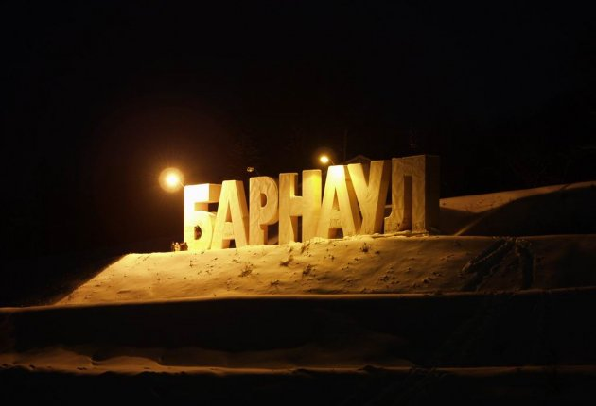
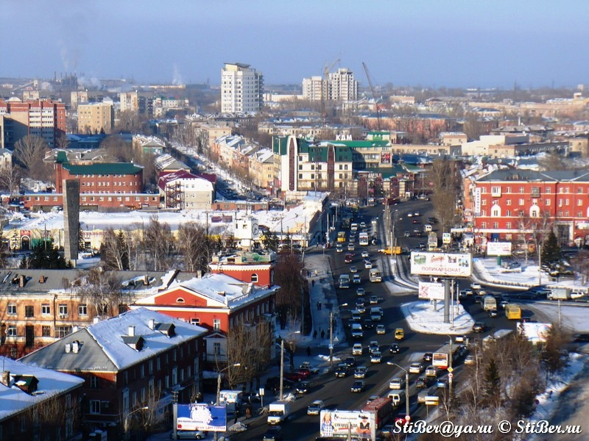
Столица Алтайского края - Барнаул

Slide 2
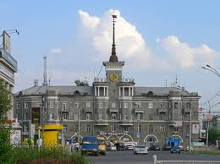
Символ города
Дом под шпилем на площади Октября официально считается символом и историческим памятником города Барнаула. Здание было построено в 1956 году, дом венчает башня с часами, на которой находится 15-метровый шпиль и флюгер. Сегодня первый этаж здания занят под магазины и кафе, а все остальное пространство используется под жилые помещения.
Дом под шпилем на площади Октября официально считается символом и историческим памятником города Барнаула. Первый этаж здания занят под магазины и кафе, а все остальное пространство используется под жилые помещения.

Slide 3
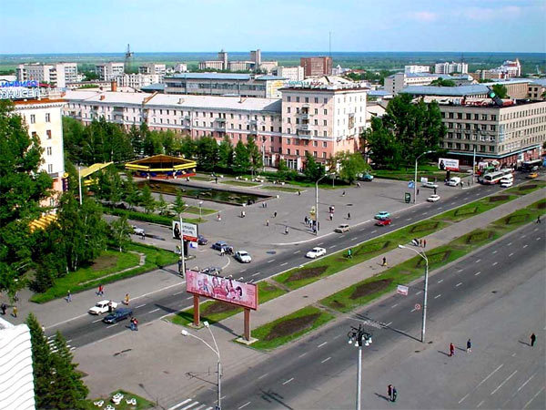
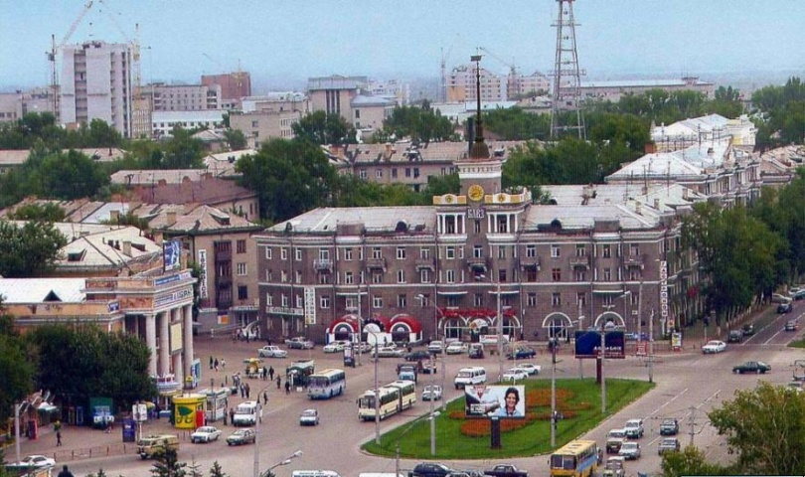
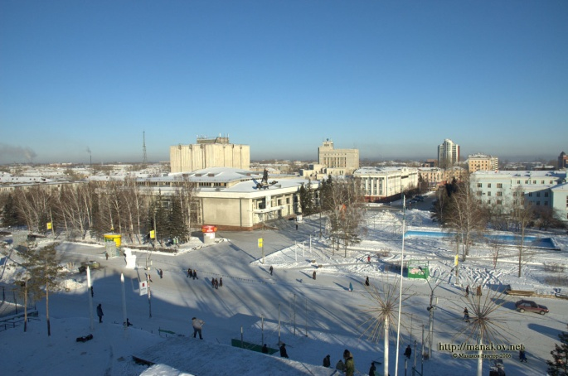
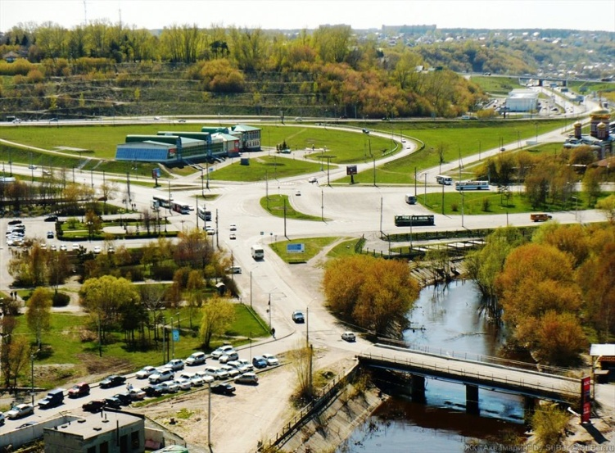
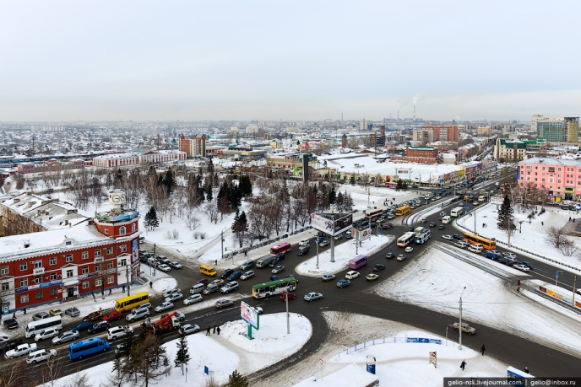
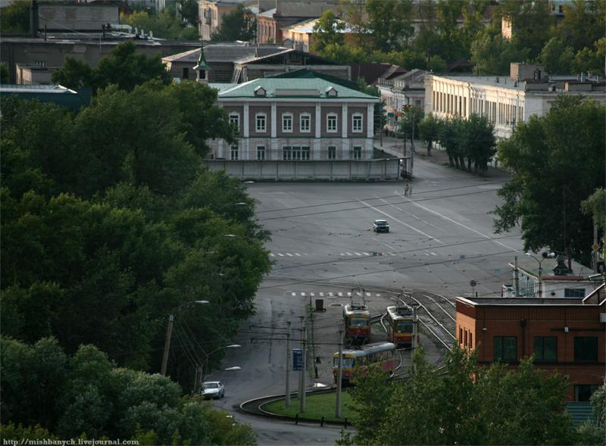
площади города
В Барнауле много площадей:
Площадь Советов
Площадь Октября
Площадь Сахарова
Площадь Победы
Площадь Баварина
Площадь Свободы

Slide 4
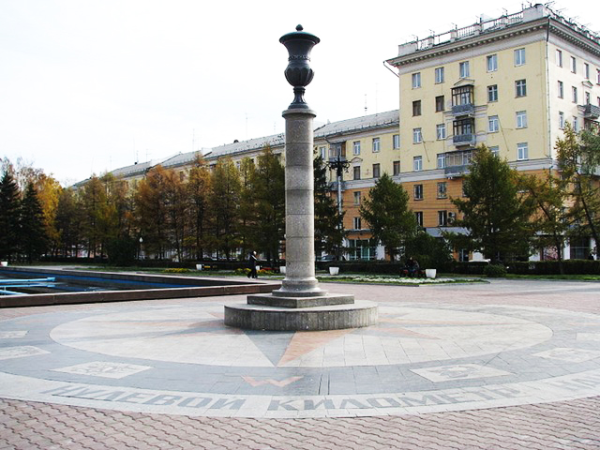
Центральная площадь Барнаула носит название площадь Советов. На ней расположены здания Администрации Алтайского края, Алтайского государственного университета, Главпочтамта и главной гостиницы города – гостиницы «Центральная». Кроме того, здесь можно найти отметку «нулевого километра», откуда ведется отсчет всех автодорог Алтайского края.

Slide 5
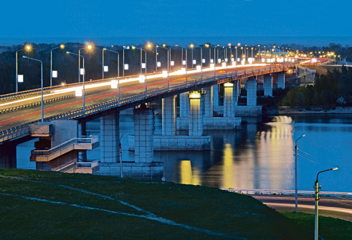
Новый мост
Популярностью у жителей и гостей города пользуется мост через Обь или, как его называют сами барнаульцы, Новый мост. Он известен далеко за пределами Алтайского края и его можно считать официальной визиткой Барнаула. Благодаря недавно появившейся в России традиции, все перила моста увешены «замками счастья», которые здесь оставляют молодожены в день свадьбы. С этого моста можно разглядеть знаменитые крупные буквы «Барнаул» на склоне Нагорного парка. Не «Hollywood», но почти.

Slide 6
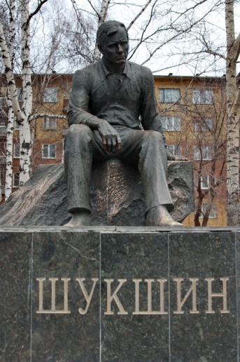
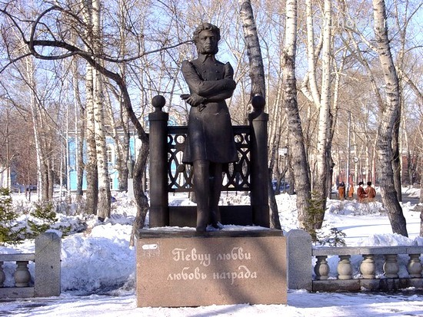
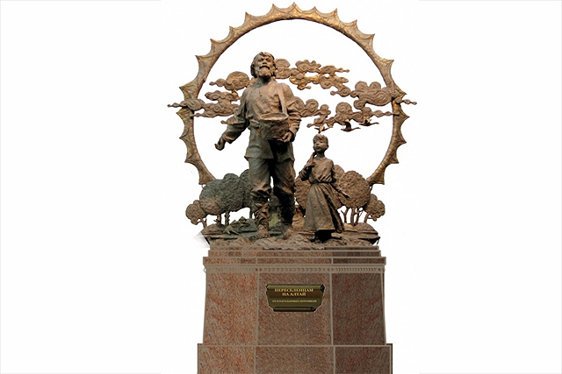
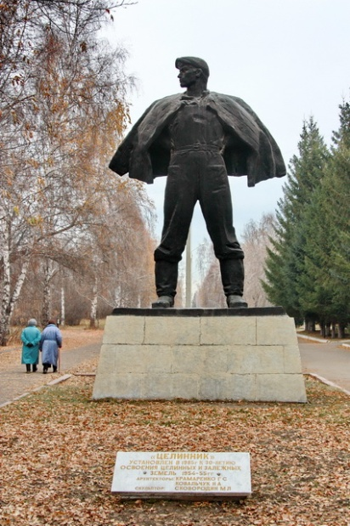
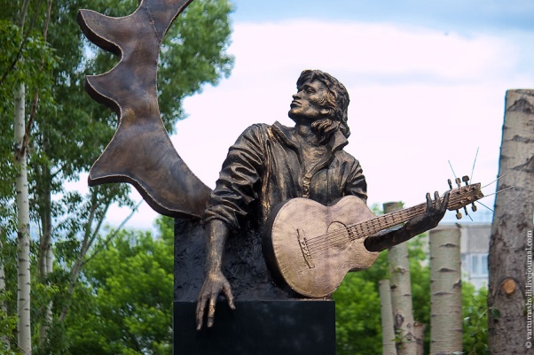
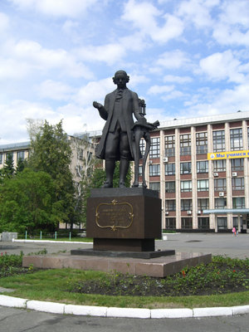
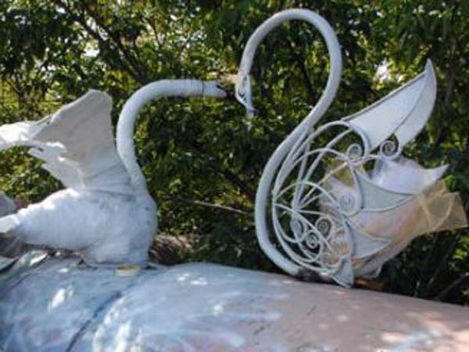
Памятники барнаула
В нашем городе можно увидеть множество самых различных памятников, начиная от традиционных монументов Ленина, Пушкина, участников войн, заканчивая необычными арт-объектами: памятник несчастному влюбленному, железная яблоня, памятник целиннику, лебедь Андрюша.

Slide 7
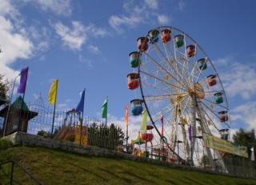
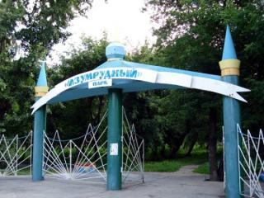
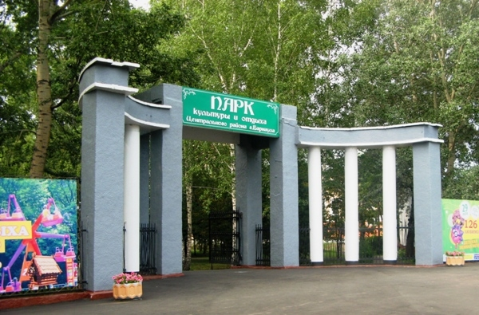
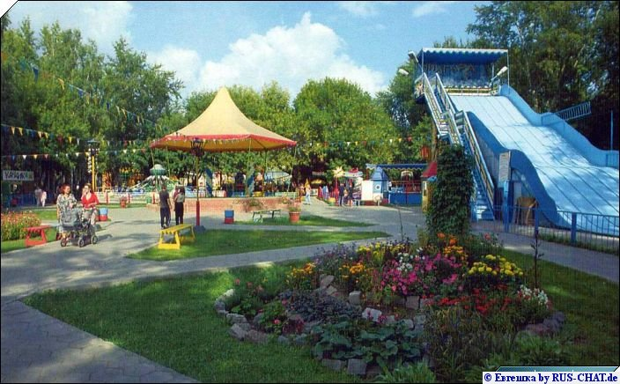
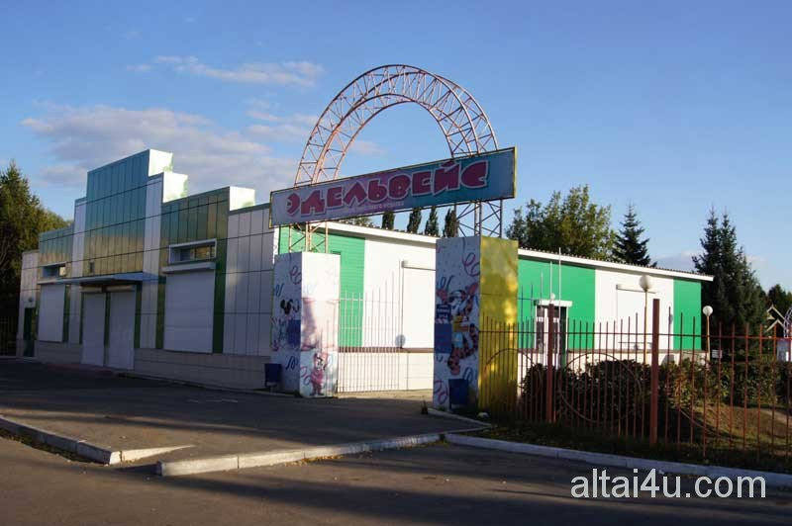
Парки города
Барнаул считается очень зеленым городом. Его украшают множество красивых парков.

